Slide 1
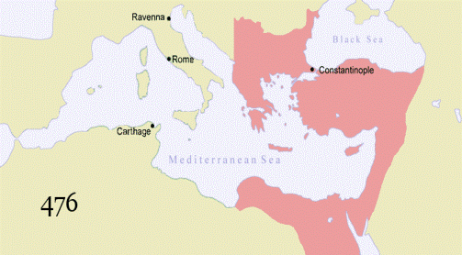
Византийская империя

Slide 2
330 –провозглашение новой восточной столицы Римской империи- Константинополя. 395- раздел Римской империи на Западную и Восточную. 476-перенос знаков императорской власти в Константинополь.

Slide 3
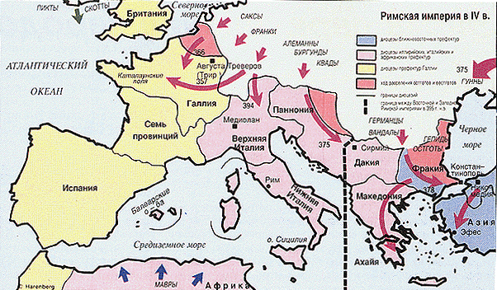

Slide 4
Сами византийцы называли себя римлянами — по-гречески «ромеями», а свою державу — «Римской („Ромейской“) империей»
Найдите в учебнике как называли себя и свое государство жители Византии?

Slide 5
Западные источники на протяжении большей части византийской истории именовали её «империей греков» из-за преобладания в ней греческого языка, эллинизированного населения и культуры. В Древней Руси Византию обычно называли «Греческим царством», а её столицу — Царьградом.

Slide 6
Какова была судьба Западной Римской империи?
Если Рим пал под натиском варварских племён в 476 году, то Византия просуществовала до 1453г., когда Константинополь был захвачен
турками – османами.

Slide 7
Заполните таблицу.
Географическое положение | Природные условия | Города

Slide 8
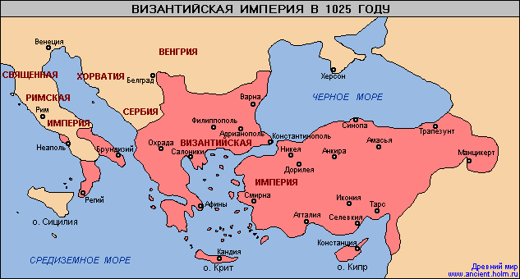

Slide 9
Особенности Византии.
Устояла под натиском варварских племён. Просуществовала как единое государство около 1000 лет.
Страна городов и ремесла.
Сохранялась сильная власть правителя.

Slide 10
Изучив, 3 особенности Византии сравните их с аналогичными сторонами жизни Западной Европы в ранее средневековье. Как вы думаете, кто был более могущественным и процветающим – какое – либо государство Западной Европы или Византия?

Slide 11
Государственное устройство Византии.
Форма правление – монархия.
Император именовался – василевс.
Власть императора не была наследственной.
Избранника поднимали по римскому обычаю на щите.
Позже родилась традиция венчания на царство патриархом.
Нередко императорский трон захватывался в ходе переворота.

Slide 12
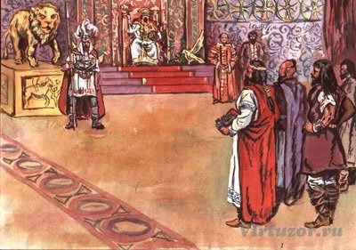
Приём иностранных послов императором Византии.

Slide 13
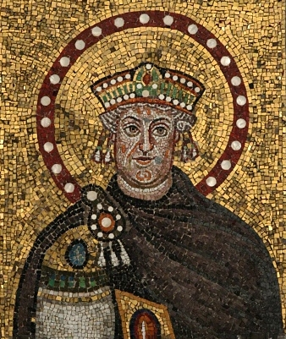
Юстиниан (527-565)
Пользуясь учебником ответьте на вопросы:
Назовите основные направления реформ Юстиниана.
Какие цели стояли перед Юстинианом?
Добился ли своих целей Юстиниан?

Slide 14
Юстиниан
Глава правительства
Высший судья
главнокомандующий

Slide 16
Правило Юстиниана.
Единое государство, единый закон, единая религия.

Slide 17
1)Юстиниан положил конец торговле общественными должностями.
2)Уменьшил количество провинций соединив их.
3)Укрепление городов, строительство дорог.
4)Отстроил более 150 городов.
5)Вёл борьбу против тех, кто не исповедывал христианство.
5)Подавил восстание «Ника» в 532 г.

Slide 18
В 528 г. Юстинианом была учреждена комиссия из опытных юристов и государственных деятелей. Главную роль в ней играл специалист по праву Требониан. Комиссия подготовила собрание императорских указов - "Кодекс Юстиниана».

Slide 19
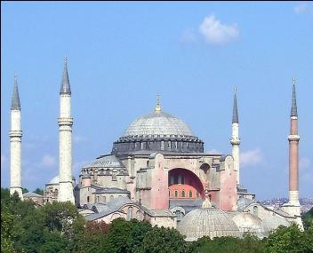
Указом императора, желавшего превзойти Соломона и легендарный Иерусалимский храм, был полностью перестроен сгоревший собор Святой Софии в Константинополе, поражающий своей красотой и великолепием и остававшийся на протяжении тысячи лет самым грандиозным храмом христианского мира.

Slide 20
Войны эпохи Юстиниана.
Набеги славян
Война с ними
Захват Южного берега Крыма.
Война с вандалами. Северная Африка – провинция Византии.
Война с вестготами.
Присоединение Южной Испании
Война с остготами.
Присоединение Италии к Византии.

Slide 21
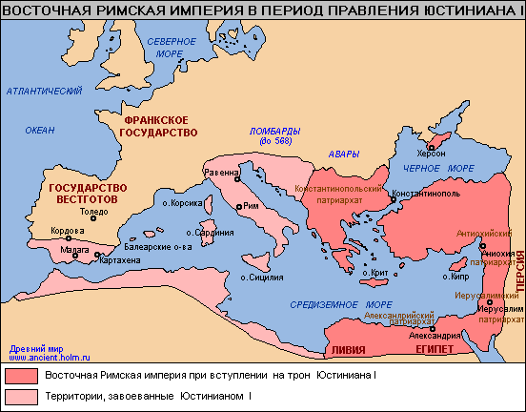

Slide 22
Дайте характеристику личности Юстиниана.
1)Время и место жительство.
2)Положение в обществе.
3)Цели, которые ставил перед собой.
4)Наиболее важные факты деятельности.
5)Ваша оценка данного исторического деятеля.

Slide 23
1054 – Разделение церкви на Западную и Восточную.
1204 –захват крестоносцами Константинополя. Образование Латинской империи (существовала до 1261г).
1453-падение Восточной Римской империи.

Slide 24
http://omchechelev.narod.ru/Maps/istor_rus/15.gif
http://www.mediagnosis.ru/HISTORY/GRAPH/Pictures/JPG/5-007-1.gif
http://www.websib.ru/fio/class1/vizantiya/images/histor01.gifhttp://upload.wikimedia.org/wikipedia/commons/thumb/4/4a/Aya_sofya.jpg/800px-Aya_sofya.jpg

Slide 25
Спасибо за внимание.

